Slide 1

Notes:
Koken kun je op verschillende manieren zien als metafoor voor presenteren.
Ten eerste is het iets wat je kunt leren door het veel te doen. Dat gaat in het begin misschien nog een aantal keer mis, maar het lukt je steeds beter om het recept te volgen. En als dat eenmaal is gelukt ga je proberen om zelf ingredienten aan het gerecht toe te voegen die niet in het recept staan. Wordt het daar lekkerder van of gaat het ten koste van de smaak. Proberenderwijs heb je de recepten niet meer nodig en lukt het je om zelf lekkere gerechten op tafel te zetten.
Ten tweede kun je ook naar presenteren kijken met een voor-, hoofd- en nagerecht. Het voorgerecht is de opening, het hoofdgerecht is het grootste gerecht en het toetje is het slot van je presentatie. Die indeling kun je ook hanteren bij het opzetten van de presentatie. In deze les gaan we de opbouw van een goede presentatie doornemen.

Slide 2
Toetsdoelen
Tijdens en binnen de presentatie:
hanteert de student een professionele houding en passend stemgebruik
stelt de student een duidelijk doel centraal
krijgt de student de aandacht van het publiek en kan deze vasthouden
laat de student het publiek iets beleven
laat de student het publiek iets onthouden
spoort de student het publiek aan tot actie
hanteert de student een professionele opbouw

Slide 3
Lesdoel les 4
Tijdens en binnen de presentatie:
hanteert de student een professionele houding en passend stemgebruik
stelt de student een duidelijk doel centraal
krijgt de student de aandacht van het publiek en kan deze vasthouden
laat de student het publiek iets beleven
laat de student het publiek iets onthouden
spoort de student het publiek aan tot actie
hanteert de student een professionele opbouw
Notes:
Deze week gaan we aan de slag met het publiek iets te laten onthouden, aansporen tot actie en het hanteren van een professionele opbouw.

Slide 4
Opbouw
Introductie
en communicatie
Context
bepaling
Boodschap
bepaling
Onderdelen
Weerstand
Generale repetitie
Notes:
In de eerste les heb je geoefend met presenteren. Deze presentatie kan je zien als nulmeting voor jezelf. Hoe vond je het om te presenteren, was je heel gespannen of lukt het je om vanuit ontspanning te presenteren? Ben je geneigd om naar je papier te kijken of zit je veel in je hoofd?
In de tweede les stond de kernboodschap centraal: kort maar krachtig, positief geformuleerd en regelmatig herhaald. Lukt het je al om dit in elke presentatie op te nemen?
In week 3 ben je bezig geweest met de contextbepaling en het krijgen van de aandacht. Om de context te bepalen hield je rekening met de opdracht, het doel en je publiek. En om de aandacht te behouden, is er gesproken over een sterke opening, het creeren van knowledge gaps en het zoeken van interactie met je publiek.

Slide 5
Onderdelen van een presentatie
Onderdelen
Voor
Hoofd
Slot
Notes:
Vandaag staan de verschillende onderdelen van een presentatie centraal en wordt er aandacht besteedt aan het voor-, hoofd- en nagerecht.
Bij elk gerecht zal er stil worden gestaan bij de diverse ingredienten.

Slide 6
Inhoud van ‘Voorgerecht’
Eerst een pakkende opening (week 3)
Korte inleiding op het onderwerp
Wat wil je met jouw presentatie bereiken?
Belang voor het publiek
Vooruitblik op wat je wilt behandelen
Geef belangrijke en noodzakelijke voorinformatie
Maak bekend of je materiaal uitdeelt
Voor
Hoofd
Slot
Notes:
Vraag aan de studenten wat zij denken dat er in het voorgerecht wordt besproken?
De opening van je presentatie is meteen best lastig. Je staat in je eentje voor dat publiek en je wilt meteen de aandacht hebben.
Om te beginnen kun je het beste even rust nemen. Wacht totdat iedereen aandacht voor je heeft en begin dan pas met je verhaal.
Maar waar begin je dan? Want als je de onderdelen van deze slide op volgorde gaat uitwerken, zal de aandacht van je publiek alweer afgezwakt zijn.
Probeer daarom, na het rustmoment, de aandacht van je publiek meteen te pakken met een interessante opening. Een gedicht, een foto met begeleidende tekst, een anekdote, een mop, een raadsel… Je kunt het zo gek niet bedenken zolang het maar raakvlak heeft met je onderwerp. Wees hierbij creatief en zorg ervoor dat het publiek op het puntje van hun stoel gaat zitten om naar je te luisteren.
Dat is het moment waarop je kort de punten op deze slide met je publiek kunt doornemen. Natuurlijk niet 1 voor 1, maar verwerk de punten tot een lopend verhaal en ga alleen in op de punten die belangrijk zijn voor jouw presentatie. Het heeft geen zin om tegen je publiek te vertellen dat je geen materiaal zal uitdelen. Het kan wel van toepassing zijn als je een presentatie geeft over donorregistratie: “op het einde van deze presentatie zal ik jullie allemaal een registratieformulier toesturen welke je kunt invullen om je keuze kenbaar te maken.”
Dit zijn punten die van belang zijn voor je eindpresentatie, maar het kan natuurlijk ook dat je een presentatie moet geven voor een externe opdrachtgever. Dan kun je ervoor kiezen om aan de onderstaande punten nog even kort aandacht te besteden:
Jezelf voorstellen
Tijdsduur: hoelang gaat de presentatie duren?
Geef aan of het publiek vragen kan stellen.

Slide 7
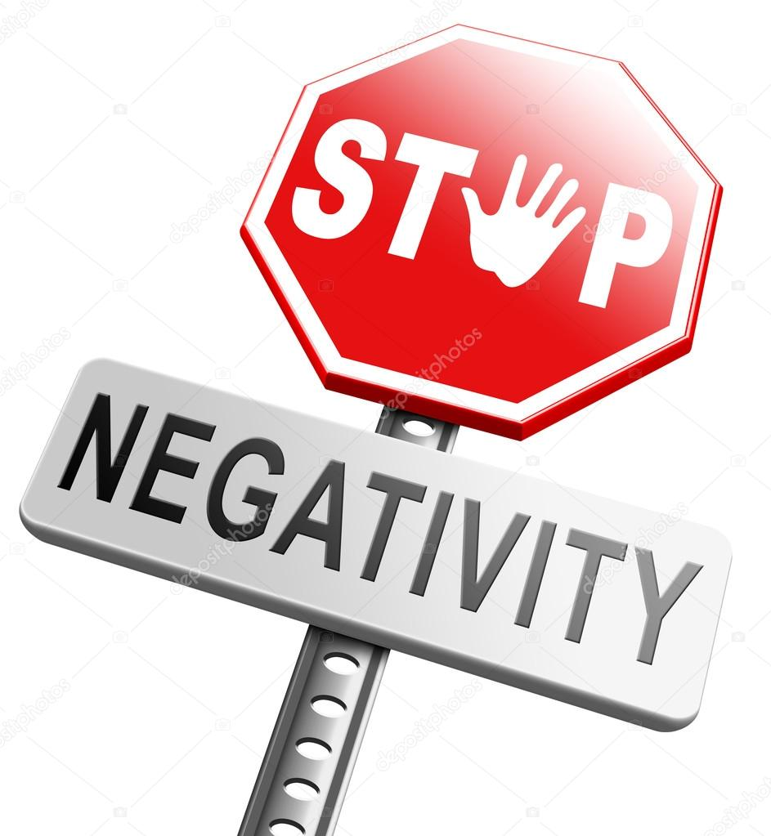
Tips voor ‘Voor’
• Vermijd clichébeginfasen zoals: ‘Ik vind het een eer en een waar genoegen om vandaag voor u te mogen staan.’
Gebruik niet meer dan 10% van je spreektijd voor de intro.
• Vermijd een negatieve opening zoals: ‘Ik heb me eigenlijk niet voorbereid’ of: ‘Ik ben heel erg zenuwachtig’ etc.
Notes:
Jullie krijgen natuurlijk niet echt een donorformulier, dat was een voorbeeld van materiaal toesturen of uitdelen.
Hoewel we het nog regelmatig zien gebeuren in de eerste weken van deze periode, is het natuurlijk niet de bedoeling dat je begint met de woorden: “Ik doe mijn presentatie over …. (konijnen)”. Het is tenslotte geen spreekbeurt op de middelbare school. Je publiek merkt vanzelf welke richting je presentatie op gaat en over welk onderwerp het gaat. Soms kan het juist van pas komen als je niet meteen duidelijk maakt wat het onderwerp van je presentatie is. Dan blijven ze nog even in spanning.
Vermijd dus clichématige openingen en gebruik niet te veel tijd voor de opening. Zorg er daarnaast voor dat de aandacht in het begin op jou gericht is en begin daarom niet met een uitgebreid filmpje.
Je hoeft je publiek ook echt niet te vertellen dat je het niet hebt voorbereid of dat je zenuwachtig bent. Ook dat merken ze vanzelf wel. Door er de nadruk op te leggen, zal het alleen maar meer opvallen en aandacht krijgen. Als het goed is, accepteert de klas dat sommige mensen zenuwachtig zijn en dat hoort er gewoon bij. Besteedt er zo min mogelijk aandacht aan zonder dat je het probeert te verbergen.

Slide 8
Basisregel voor het hoofdgerecht
Ken je publiek.
Zorg voor een begrijpelijke boodschap
Maak de rode draad van je verhaal zichtbaar; beknopte informatie met duidelijke overgangen.
Maak gebruik van visueel en auditief materiaal om de boodschap te ondersteunen.
Voor
Hoofd
Slot
Notes:
Zoals ook vorige week besproken is het van belang dat je je publiek kent. Zorg er voor dat zij je boodschap begrijpen.
Gebruik daarnaast een duidelijke structuur. Maak na de opening bijvoorbeeld meteen duidelijk dat je de 3 meest belangrijke punten gaat bespreken om je boodschap kracht bij te zetten. Laat duidelijk blijken wanneer je het ene punt afrondt en het volgende punt begint. Om de structuur meer kracht bij te zetten is het van belang dat je rust inbouwt. Na elk punt even een paar seconden rust waarin je niet spreekt. Als je gewoon door blijft praten, is het minder duidelijk dat je een nieuw punt bent begonnen.
Zet je verhaal ook kracht bij door het visueel en auditief te ondersteunen zonder dat dit afleidt van jouw verhaal. Te veel tekst op een slide zorgt er voor dat je publiek deze tekst gaat lezen. Hierdoor zullen ze niet meer de aandacht hebben voor jouw verhaal. Zet dus alleen steekwoorden of hele korte zinnen op de slide en zorg voor een verzorgde vormgeving van je powerpoint of ander materiaal.
Wees professioneel. We begrijpen best dat je geen vormgever bent, maar het ziet er niet zo professioneel uit als je op 1 slide allemaal verschillende plaatjes plakt die je op google hebt gevonden.
Indien je in de toekomst een presentatie voor een externe opdrachtgever gaat geven is het van belang dat je je spreektijd beperkt. Het is enorm moeilijk om langer dan 25 minuten met je aandacht bij een presentatie te blijven. Het is niet voor niks dat een TED-talk altijd maar 15 minuten mag duren. Je hebt waarschijnlijk in de afgelopen presentaties al wel gemerkt dat je in 5 minuten ontzettend veel kunt vertellen.

Slide 9
Vier elementen van het ‘slot’
Geef een samenvatting.
Bespreek kort de conclusies van de presentatie.
Schets een toekomstperspectief (actiegericht, dreigend of lokkend).
Zorg voor een climax is, een ‘grande finale’:
  Doe een beroep op algemeen menselijke gevoelens;
  Spreek een slagzin of een citaat uit;
  Roep op tot actie;
  Refereer naar het begin
Voor
Hoofd
Slot
Notes:
Als je de belangrijkste punten van je presentatie hebt besproken dan komt het slot. Het toetje van de maaltijd.
Begin met een korte samenvatting. Je laat de belangrijkste punten uit je presentatie nog een keer de revue passeren en geeft een conclusie. Dit kan bijvoorbeeld gepaard gaan met het nogmaals benoemen van je kernboodschap. “En daarom vind ik het zo belangrijk dat we op 4 mei altijd de mensen blijven herdenken die hebben gestreden voor onze vrijheid”.
“Om die reden wil ik jullie vragen om volgend jaar op 4 mei allemaal de vlag halfstok te hangen en op 5 mei de lag uit te hangen”. Koppel je kernboodschap aan een actiepunt. Je geeft je publiek op die manier iets mee voor de toekomst. Om over na te denken.
Met een grande finale, kun je vervolgens afsluiten. Dit is de positieve tegenhanger van de woorden: “Dit was mijn presentatie”.
Je trekt nog even alles uit de kast om het publiek te doordrenken van jouw boodschap en dan bedank je voor de aandacht.

Slide 10

Tips voor ‘Slot’
• Vermijd clichéslotfasen, zoals: ‘En dan ben ik nu aan het einde gekomen’ of: ‘Ik dank u voor uw aandacht.’
Zorg ervoor dat het slot niet meer dan 10% van de totale spreektijd in beslag neemt.
• Wanneer je een discussie wilt uitlokken, maak dan gebruik van de mogelijkheid het publiek te prikkelen door bijvoorbeeld een aantal stellingen te plaatsen of open vragen te stellen.
Notes:
Het eerste punt op de slide lijkt te zeggen dat je niet mag bedanken voor de aandacht, maar dat mag best. Het bedanken voor de aandacht mag echter niet in de plaats komen van een spectaculair slot. Soms horen we hele mooie presentaties voorbij komen en dan komt er vanuit het niets ineens die zin. Als de zin op die manier ingezet wordt, is het een grote dooddoener. Als jij echter een spectaculaire presentatie hebt gegeven en je hebt deze afgerond met een uitmuntend slot waarbij het publiek aan je lippen hing, dan mag je best bedanken voor hun aandacht.
Wees ook voorzichtig met de tip om een discussie uit te lokken. Als je wat langer de tijd hebt of je hebt echt de mogelijkheid om de interactie aan te gaan, dan is het een optie. In jullie geval heb je echter maar een paar minuten om te presenteren. Door dan te eindigen met een discussie, is de kans groot dat je presentatie doodbloedt en er weinig interactie ontstaat. Dat zou jammer zijn van een mooie presentatie.
In jullie geval is een pakkend einde voldoende en daarna stil zijn om de complimenten in ontvangst te nemen. Ben je tevreden over het eindresultaat? Blijf dan even rustig staan of zitten en wacht even rustig de feedback af. Wees trots op je prestatie!

Slide 11

Het maken van een presentatie
Stappenplan voor de voorbereiding:
Ontwerpfase
Eerste verhaalfase
Eerste oefenfase
Tweede verhaalfase
Tweede oefenfase
Uitvoering
Notes:
Een goede presentatie vraagt een goede voorbereiding. Dat begint met een eerste ontwerpfase. Hierin werk je met behulp van steekwoorden de globale structuur uit totdat je een structuur hebt gevonden waar je tevreden mee bent.
Die structuur werk je vervolgens uit in een eerste verhaalfase. Je beschrijft bij elk steekwoord wat je ongeveer wilt vertellen.
In de eerste oefenfase, sta je voor de spiegel je verhaal te doen. Zo ontdek je of het verhaal al redelijk in je hoofd zit en kom je te weten hoe lang je presentatie ongeveer duurt.
Op basis van die bevindingen werk je de eerste verhaalfase bij tot een tweede verhaalfase en ook die oefen je thuis weer een keer voor de spiegel. Dat voelt misschien gek, maar een presentatie voor de spiegel oefenen voelt toch echt anders dan vanaf je bureaustoel terwijl je achter de laptop zit. Het zorgt er ook voor dat je vervolgens met meer voorbereiding voor de klas staat bij de uitvoering.

Slide 12
Presentatieopdracht
Opdracht: Geef een presentatie over een psychologie gerelateerd onderwerp, waarin een duidelijke opbouw terug te zien is en het publiek aangespoord wordt tot actie.
Doel: De student laat het publiek iets onthouden, spoort aan tot actie en hanteert een professionele opbouw.
Presentatieduur:
Beginstuk 1 minuut
Middenstuk 3 minuten
Slot 1 minuut
Notes:
En daar is ie weer, de opdracht. Komende week ga je een presentatie geven over een psychologie gerelateerd onderwerp. Pak dit ruim op. Als je een presentatie geeft over het leven in corona-tijd is het ook psychologie gerelateerd.
Sta in de voorbereiding dit keer uitgebreid stil bij de opzet met een beginstuk, een middenstuk en een slot. Het is natuurlijk vanzelfsprekend dat je ook weer rekening houdt met de onderdelen die in de eerste weken aan bod zijn gekomen. Houd bij de uitvoering goed de tijd in de gaten!
Heel veel succes!

Slide 13
Lesdoelen behaald?
Tijdens en binnen de presentatie:
hanteert de student een professionele houding en passend stemgebruik
stelt de student een duidelijk doel centraal
krijgt de student de aandacht van het publiek en kan deze vasthouden
laat de student het publiek iets beleven
laat de student het publiek iets onthouden
spoort de student het publiek aan tot actie
hanteert de student een professionele opbouw
Notes:
Vraag aan de studenten of ze na willen gaan of ze deze lesdoelen hebben bereikt? Wat daaraan heeft bij gedragen? Wat deden ze al goed? Wat kan nog verbeterd worden? En wat ze meenemen naar volgende week?

